Slide 1
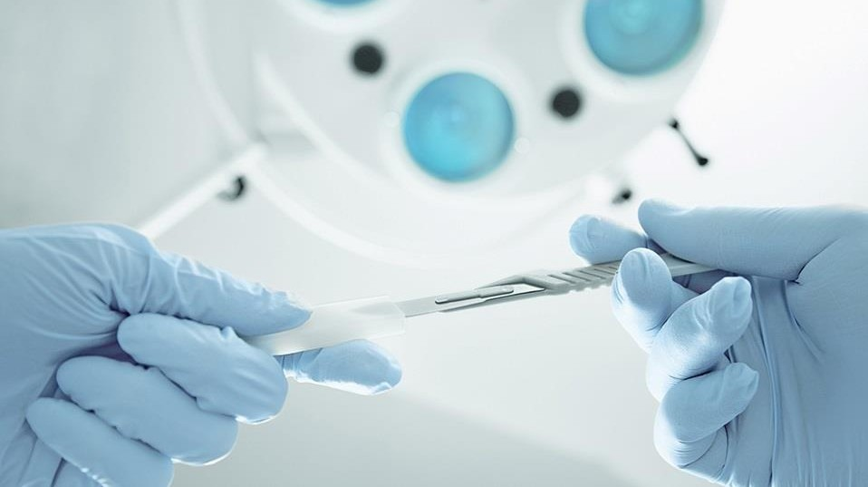

2019新型冠狀病毒校園因應
2019-nCoV
疫情通報及諮詢專線1922
新北市學校護理人員協會 製作
新北市政府教育局 監製
2020.02.18
1

Slide 2
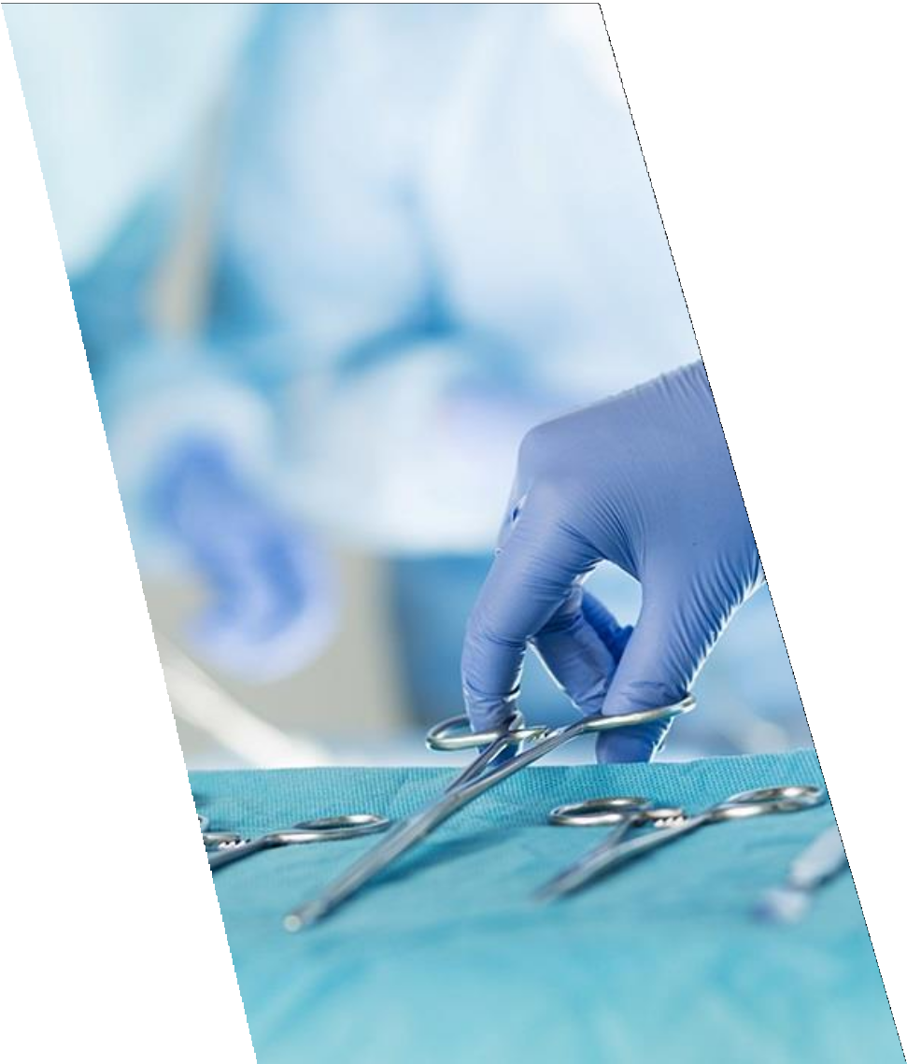
CONTENTS
1
疾病介紹
2
學生防疫措施
3
老師防疫措施
4
校園訪客防疫措施
2

Slide 3


疾病介紹
01
疾病症狀
傳染途徑
3

Slide 4


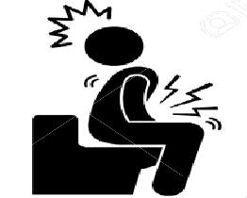
臨床症狀
98%
76%
55%
44%
3%
發燒
臨床上有發現無發燒個案 確診案例
咳嗽
呼吸困難
疲勞
四肢痠痛
腹瀉
中央流行疫情指揮中心定義發燒： 耳溫≧38∘C；額溫≧37.5∘C者，須以耳 溫再測量
4

Slide 5



傳染途徑及預防
戴口罩
環境消毒 勤洗手 乾洗手
減少出入人多封閉地方
環境通風
飛沫傳染
接觸傳染
充足睡眠、均衡飲食、多喝水
5

Slide 6

學生防疫措施
02
體溫監測及請假
學童追蹤
勤洗手
正確口罩配戴
環境防護
疫情調查
其他
6

Slide 7
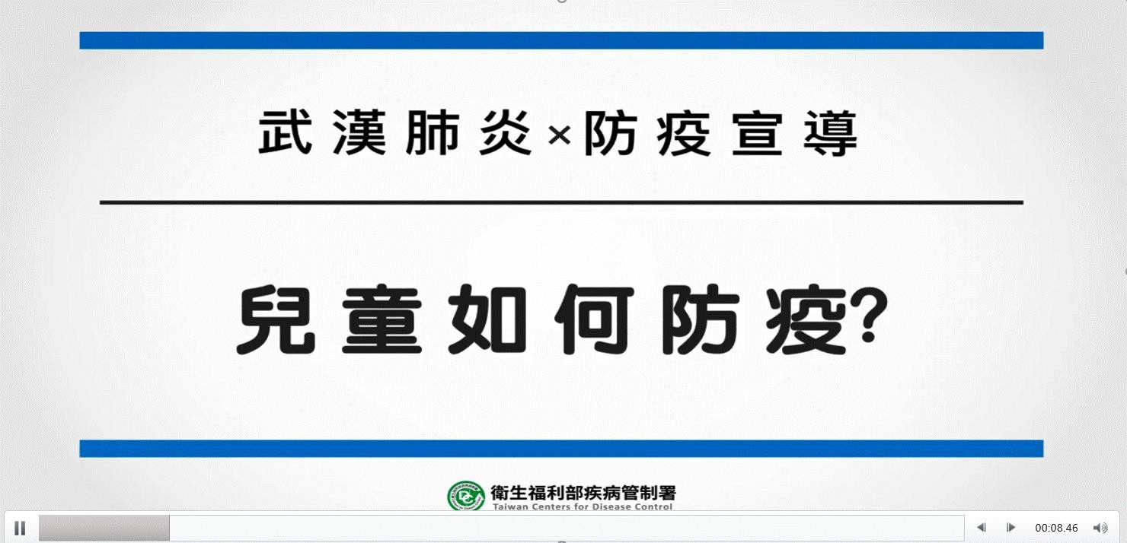
兒童如何防疫?

Slide 8
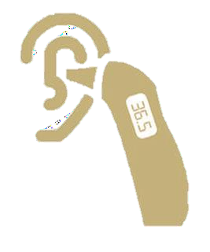

體溫監測及學童健康追蹤
上學時間：
本局提供健康自主管理體溫量測記錄表範本，請家長主動關心子女 健康，每日出門前，應幫子女量體溫並記錄，以供學校參考
小規模學校學生於進校入班前，得於校內適當開放空間，一次或分 組由學校指定人員測量體溫。
大規模學校學生得於進校後採分組、分點，指定人員或協請家長志
工於校內適當開放空間測量體溫，亦得於入班後，即時由導師測量 體溫。
由導師隨時主動關心學童健康狀況，並紀錄， 必要時通報健康中心。
8

Slide 9
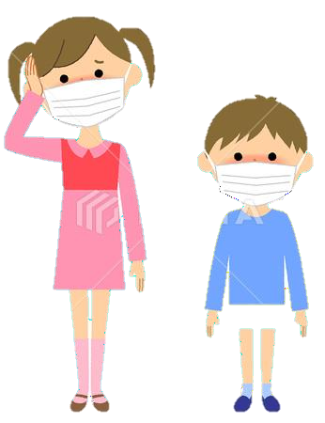
口罩準備
進入校園有呼吸道症狀請全程配戴口罩
請依各校使用量備妥口罩儲備量
口罩為個人衛生用品，建請學生自行 準備(每日)2-3個口罩放書包備用，必 要時(染污、沾濕)更換。
學生在校臨時發現有發燒、呼吸道症 狀時，若當天忘記攜帶口罩備品，由 導師協助提供未攜帶口罩到校學生。
9

Slide 10

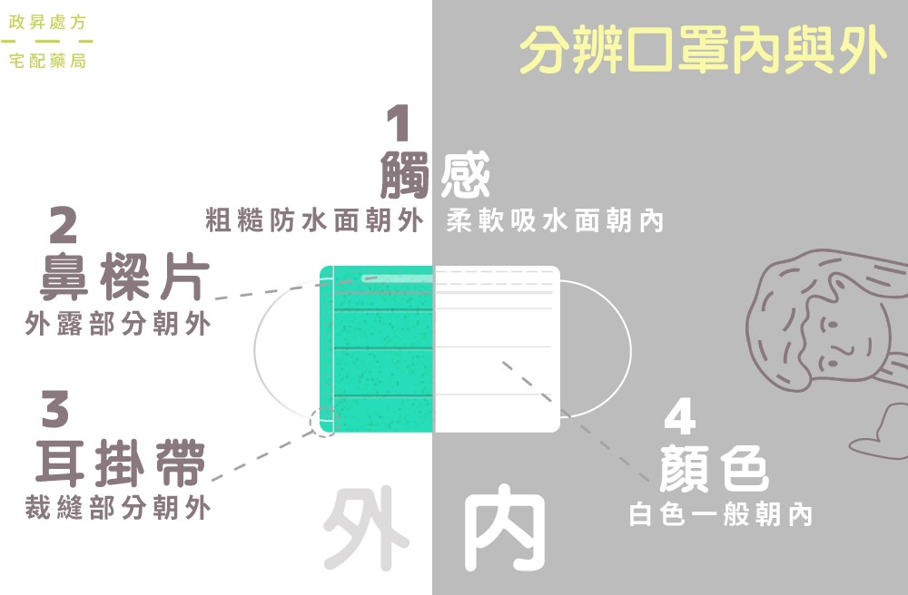
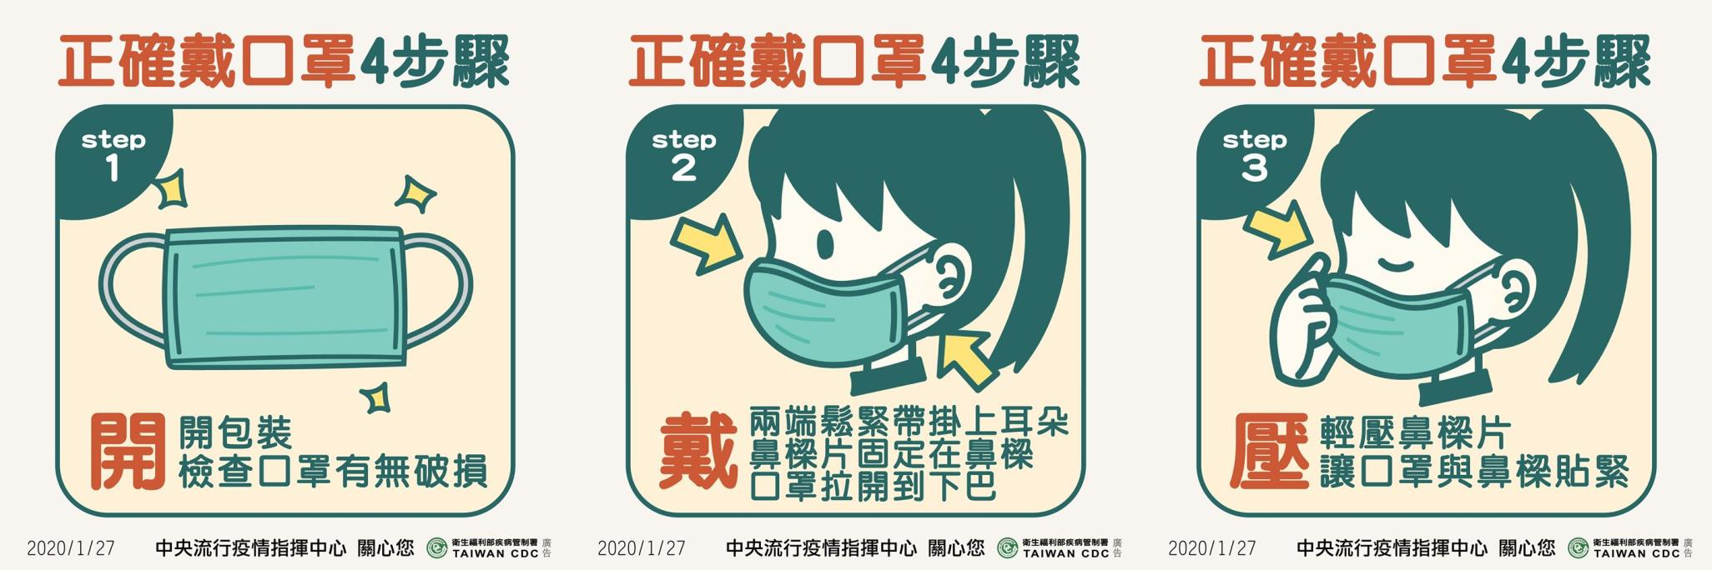
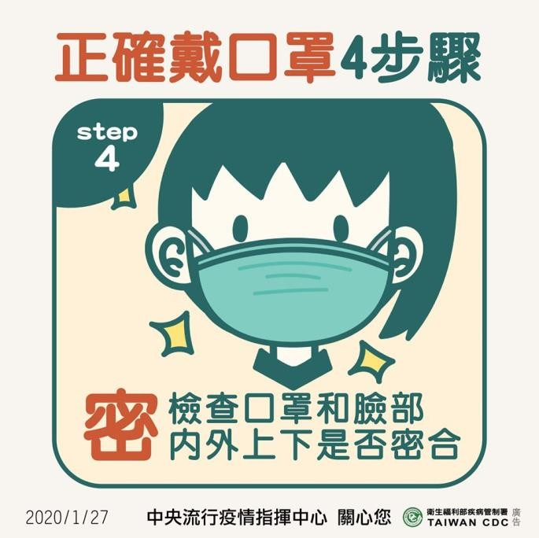
口罩選擇及配戴方式
購買醫用口罩，選擇有 “衛部（署）字號”的才 是醫療口罩。
10

Slide 11
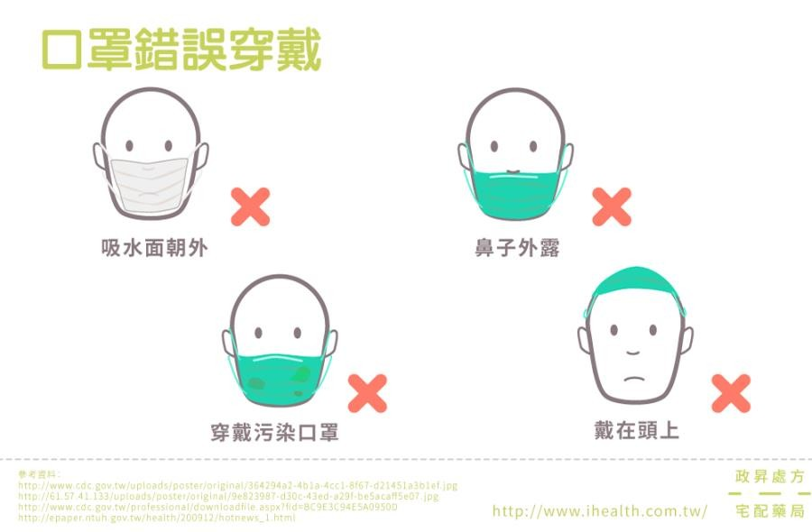
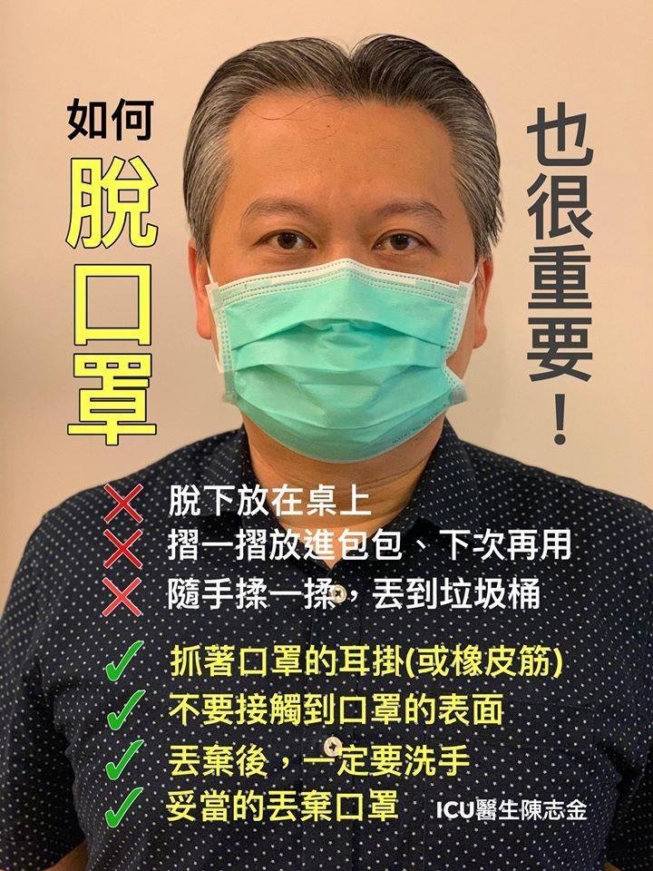
常見的口罩配戴錯誤
11

Slide 12


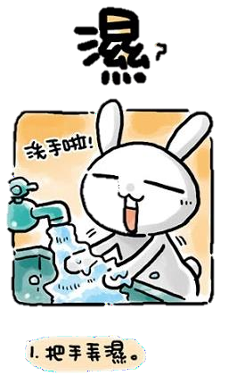
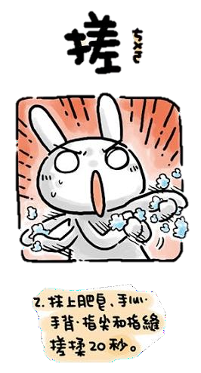

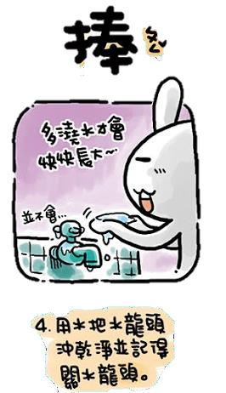
12

Slide 13
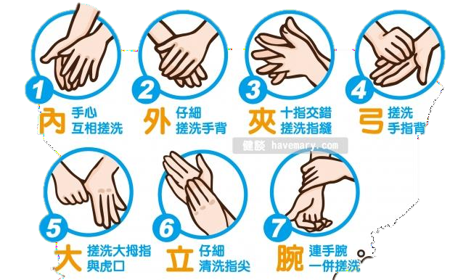

完整洗手7字訣
洗手時間應在40~60秒之間
13

Slide 14




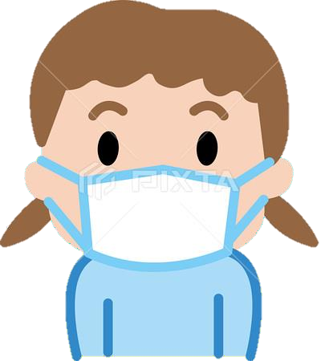
前
學校洗手時機
上廁所 後
咳嗽、擤鼻涕 ^{後}
戴口罩 前
吃東西
進教室 前
丟棄後 後
14

Slide 15

03
老師防疫措施

Slide 16


環境防護
漂白水
每日課程結束後，消毒一次(重 點位置：門把、課桌椅…)，含 各處室、科任教室及各班教室。 噴完請關閉教室30分鐘以上，以 達到消毒效果
酒精
學生手部消毒使用，每 次用量只需2-5CC
教室淨空時，酒精噴槍 噴完請關閉教室30分鐘以 上，以達到消毒效果
01
02
漂白水的泡製，請務必使用健
康中心提供的漂白水泡製桶
03
04
保持通風
請學生增加保暖衣物，避免 天冷門窗緊閉。
增加課桌椅間距
防疫物資得來不易請節約使用

Slide 17
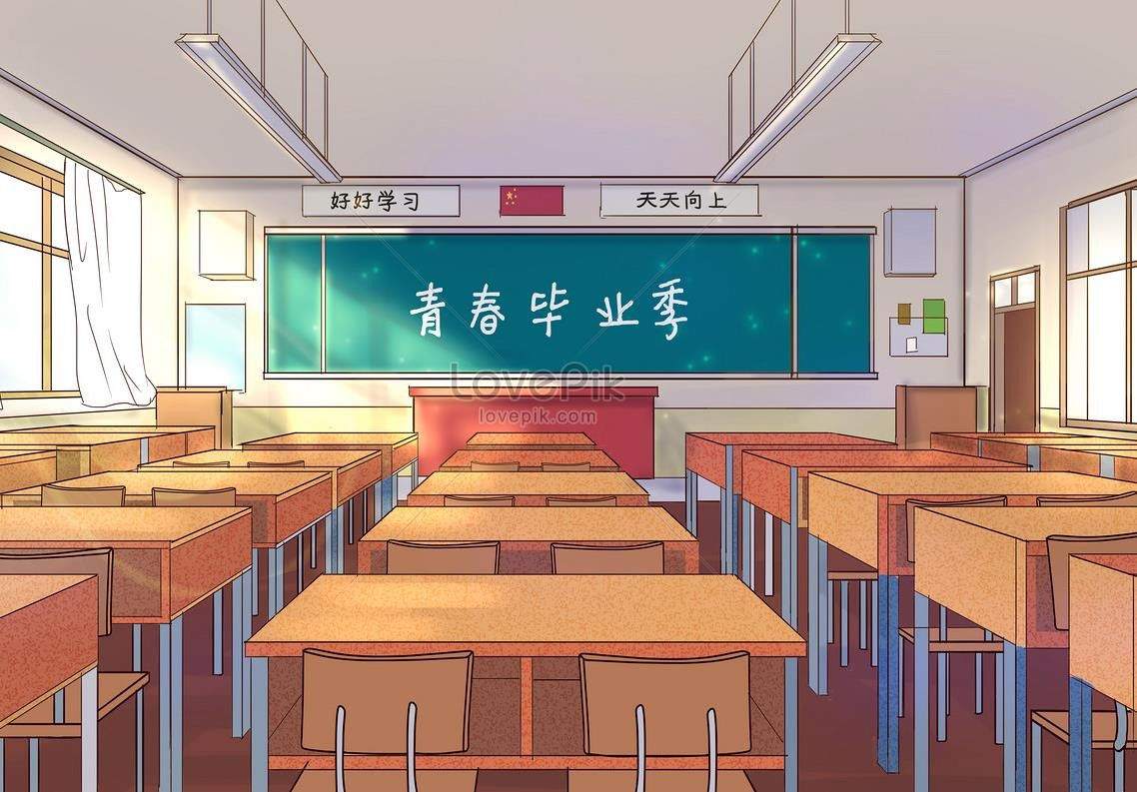

漂白水及酒精消毒範圍
講桌
門把 窗戶手把
勤洗手
重衛生
防疫視同作戰
課桌椅
地板
各式設備開關
17

Slide 18

教職員工生疫情調查
旅遊史
14天內有到中國湖北地區及其他
地區，或已有確診個案之國家
Travel
開學前利用電訪方式 完成。
Occupation ^{職業史}
於大陸經商、因工作常往返中國
接觸史
接觸疑似或確診個案，禽畜類動 物或動物屍體
Contact
群聚史
同間辦公室或同住一室的一群人
都有類似的病症
Cluster

Slide 19

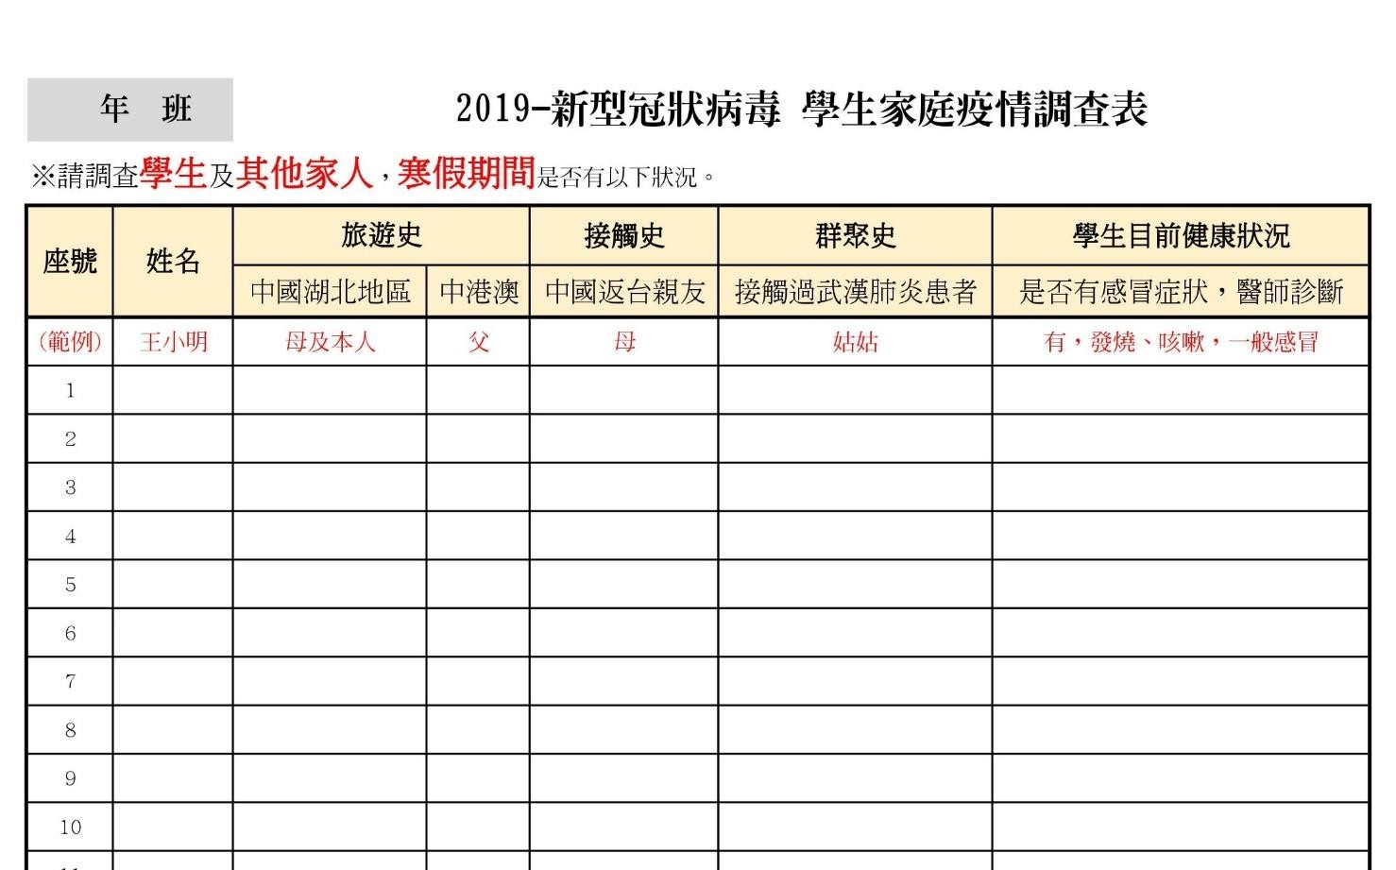
學童疫情調查
請問學童本人及其家人寒假期間 是否有從中國湖北或中國其他 地區回國?(Who?When?Where?) 是否有人接觸過中國返臺的親 友?(Who?When?Where?)
是否有人接觸過確診武漢肺炎 患者?(Who?When?Where?)
目前學生的身體狀況？有無感 冒症狀，醫師診斷為何？(提醒落
實生病不上學，在未服用退燒藥的情況下，沒有
發燒症狀才能上學)

Slide 20

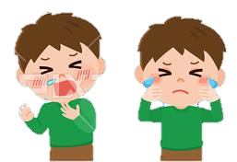



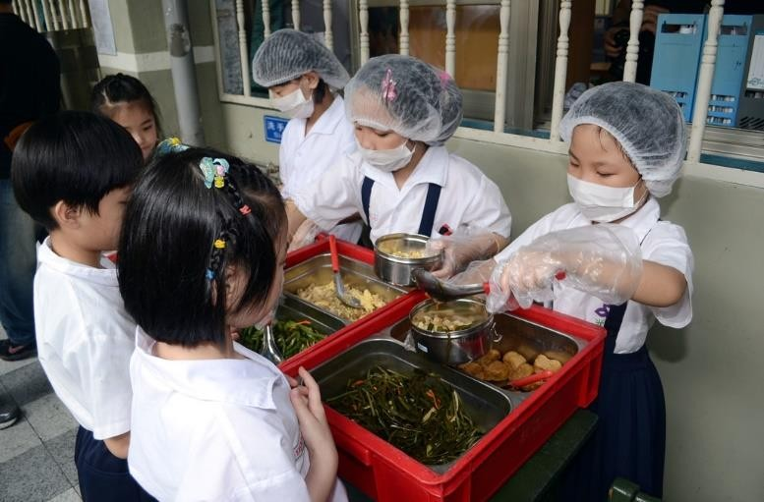


其他事項宣導
01
不攜帶零食到校 (避免共食)
02
手部不觸摸眼口鼻
03
用餐及潔牙時間不交談
04
不以口就飲水機喝水
05
午餐打飯要做好防護措施
養成良好生活習慣 疾病遠離你

Slide 21












老師們可以這樣做…
勤洗手
疾病融入課程
把課程帶到戶外 盡可能減少肢體接觸
口罩
體溫監測
專心用餐 避免交談 作業批改

Slide 22


04
校園訪客防疫措施

Slide 23




校園訪客防疫措施
測量額溫 詢問旅遊接觸史
異常狀況，請謝絕訪客進入
填寫
防疫調查單
配戴口罩
乾洗手液

Slide 24

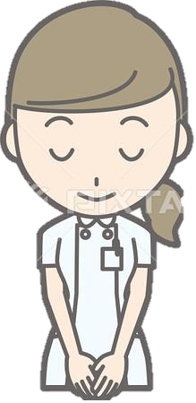
防疫視同作戰
教職員生的健康由我們一同守護

